Slide 1


안현석
201601839
팀장
YOLO를 통한 표지판 구분
육소은
201701766
팀원
이현준
201102111
팀원
김희아
201701737
팀원

Slide 2
목차
데이터 수집 및 Labeling
YOLO 학습 및 결과
시연 영상
추후 발전 사항

Slide 3
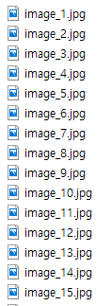
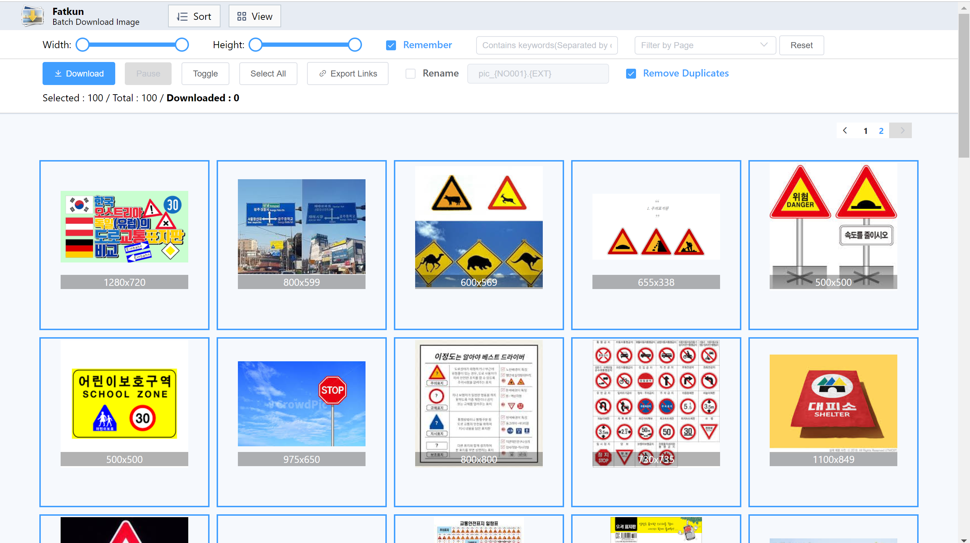
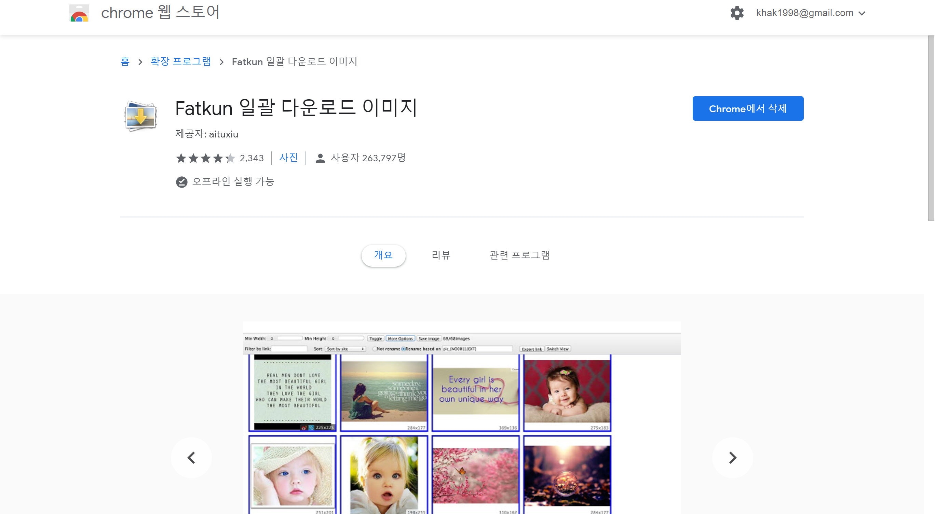
데이터 수집 및 Labeling
Notes:
이름 중복을 피하기 위해 이름을 정리해줘야 함!

Slide 4
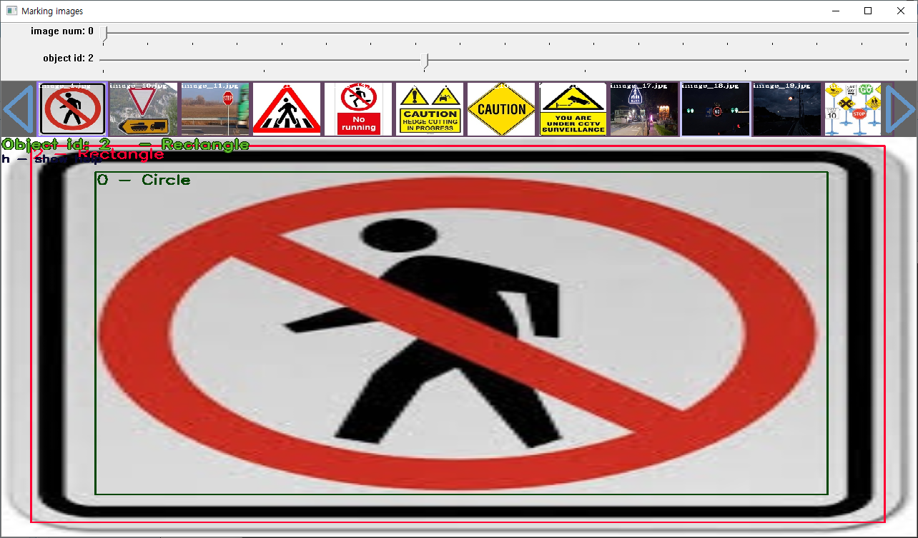
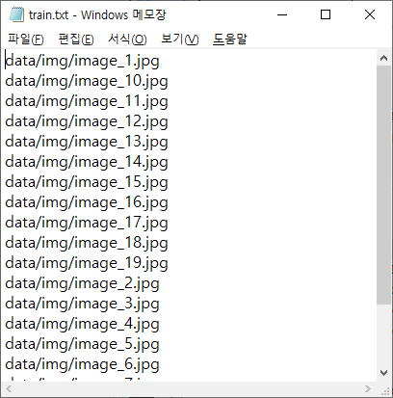
데이터 수집 및 Labeling

Slide 5
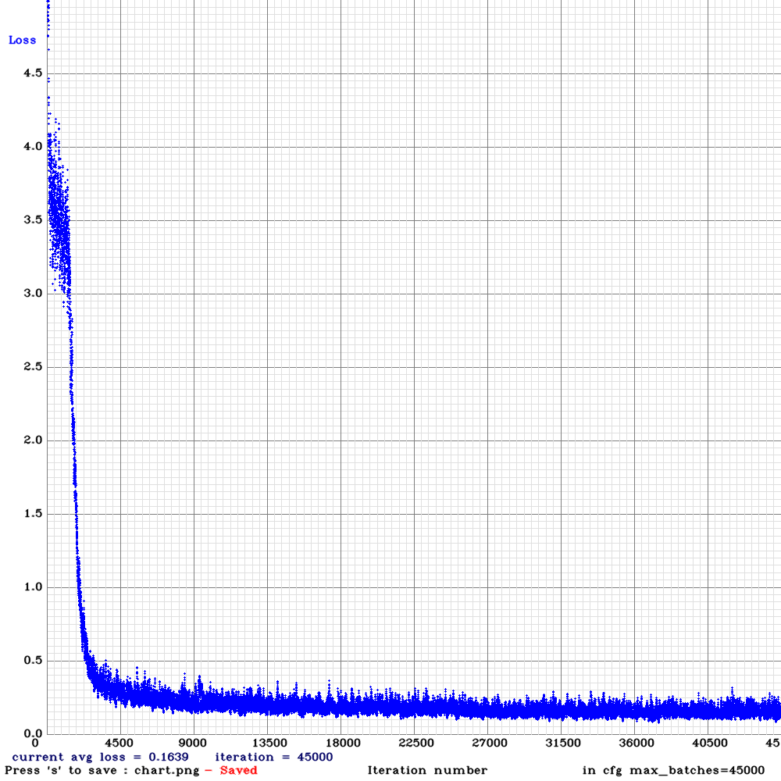
YOLO 학습 및 결과
1) YOLOv2
iteration=16500
avg loss=0.1639
Notes:
YOLO Mark폴더내 파일과 darknet.exe로 train

Slide 6
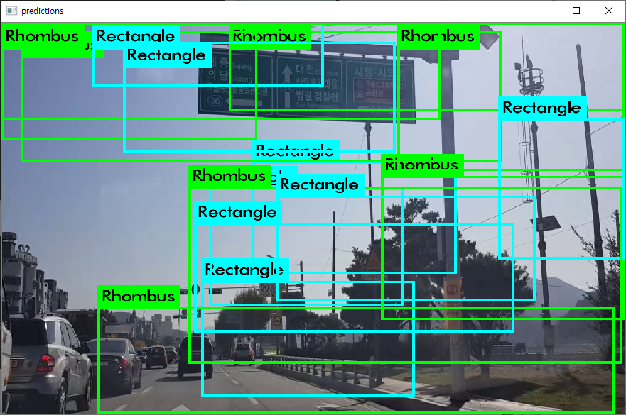
YOLO 학습 및 결과
1) YOLOv2

Slide 7
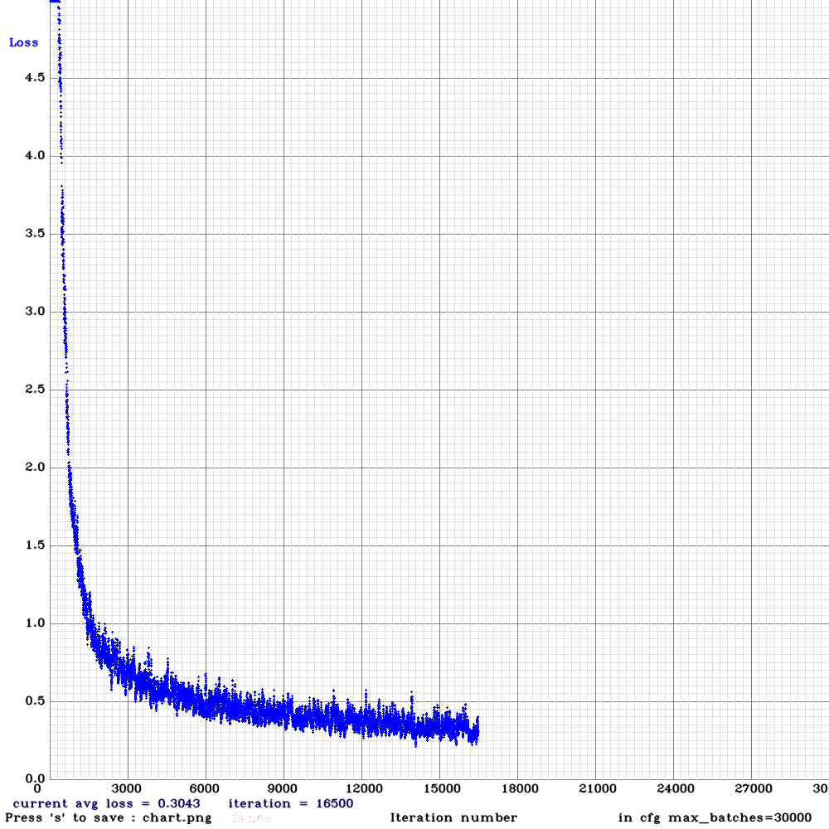
YOLO 학습 및 결과
2) YOLOv3
iteration=16500
avg loss=0.3043

Slide 8
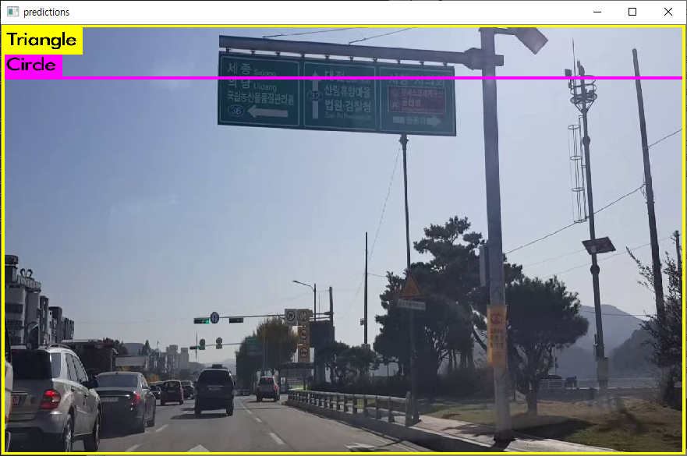
YOLO 학습 및 결과
2) YOLOv3
Notes:
사진이 안바껴있음 수정해야됨

Slide 9
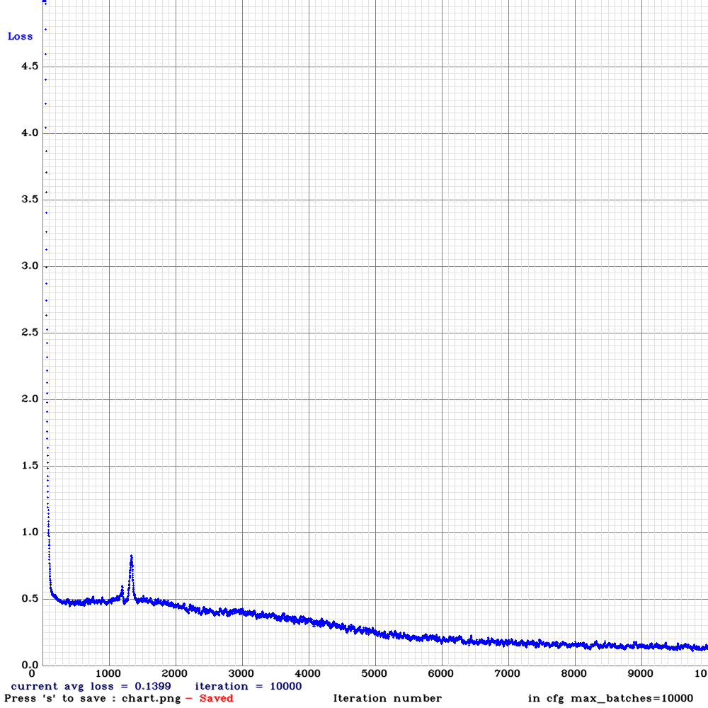
YOLO 학습 및 결과
3) YOLOv3 tiny
iteration=10000
avg loss=0.1399

Slide 10
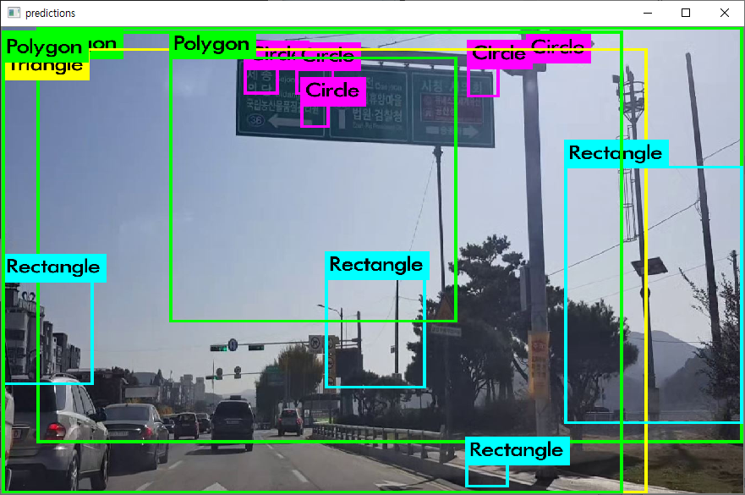
YOLO 학습 및 결과
3) YOLOv3 tiny

Slide 11
YOLO 학습 및 결과
4) 결과
model | YOLOv2 | YOLOv3 | YOLOv3 tiny
mAP | 15.64% | 59.16% | 46.33%
inference time | 5s | 4s | 1s

Slide 12
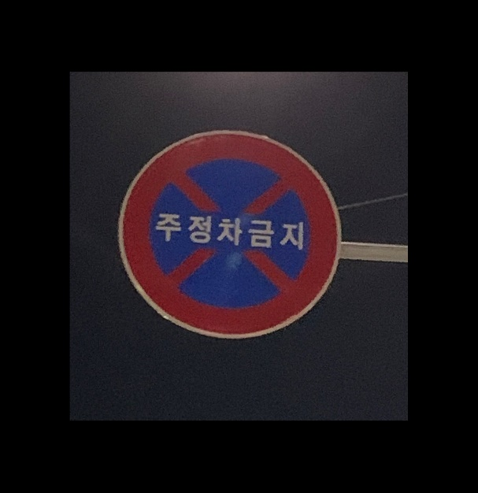
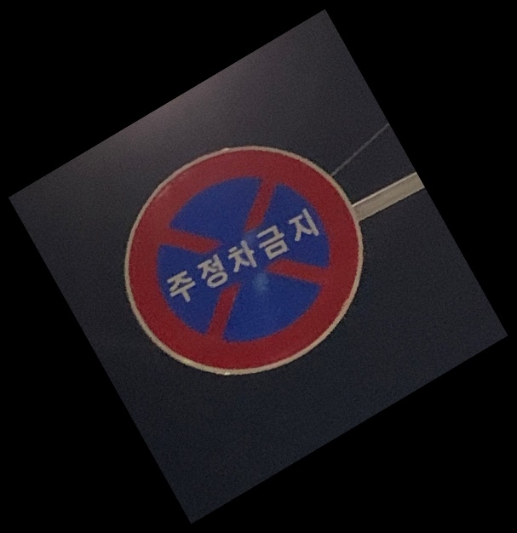
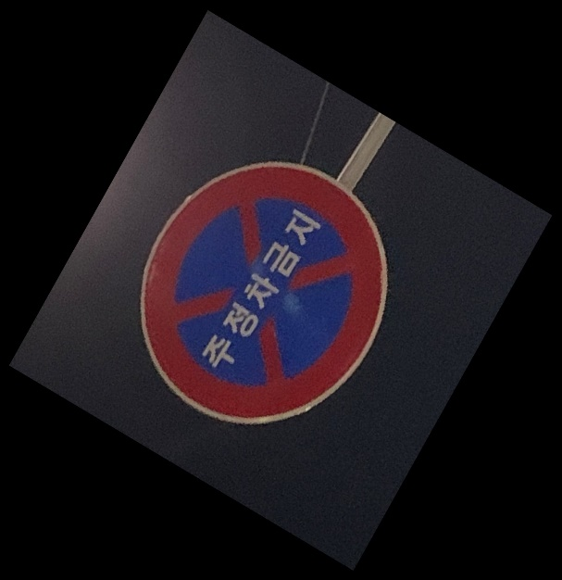
YOLO 학습 및 결과
5) 데이터 변형 및 학습 (YOLOv3)
Notes:
Iou thresh란..?

Slide 13
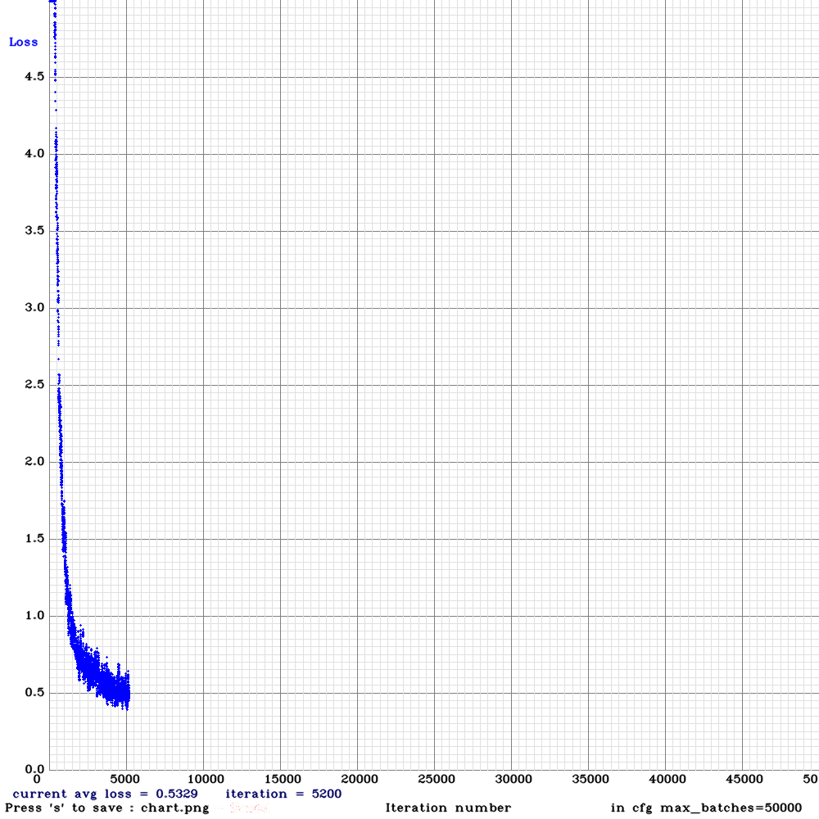
YOLO 학습 및 결과
5) 데이터 변형 및 학습 (YOLOv3)
iteration=5200
avg loss=0.5329

Slide 14
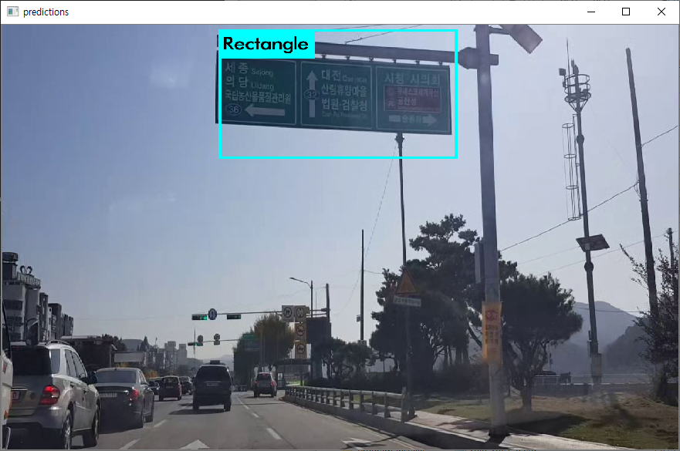
YOLO 학습 및 결과
5) 데이터 변형 및 학습 (YOLOv3)

Slide 15
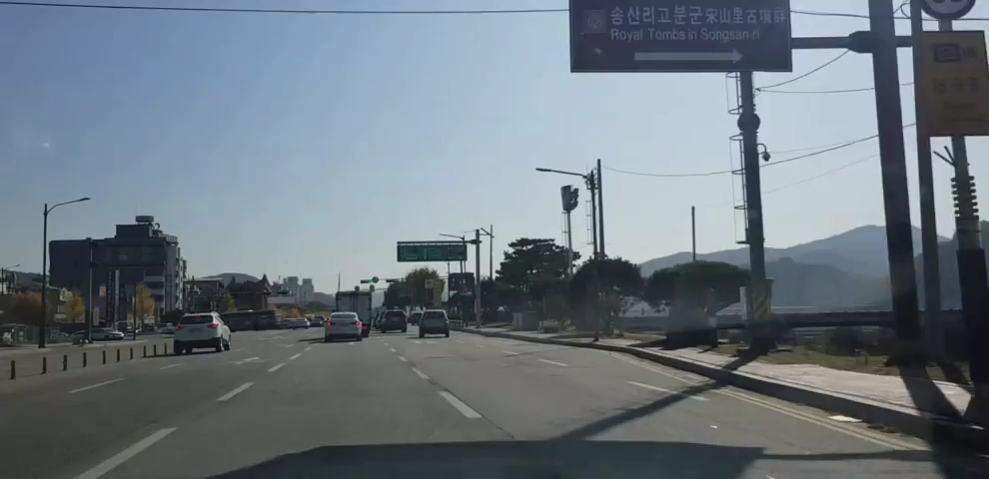
시연 영상

Slide 16
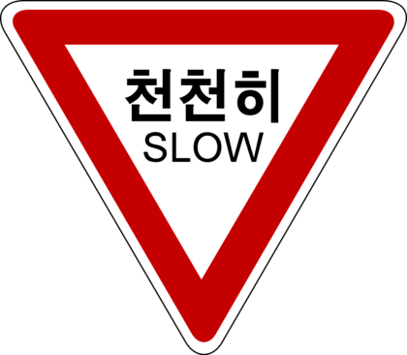



추후 발전 사항
Reaction

Slide 17
Thank You

